Slide 1
Profesinė praktika: VU MII
Dainius Jocas
2012-05-09

Slide 2
Profesinės praktikos tikslas ir uždaviniai
Atlikti informatyvių matų atrinkimo biomedicininiuose duomenyse metodų palyginamąją analizę.
Susipažinti su matų atrinkimo problematika bei moksline literatūra;
Suprogramuoti pagrindinius matų atrinkimo metodus;
Palyginti matų atrinkimo metodų skaičiavimų laiką, klasifikavimo tikslumą bei stabilumą.

Slide 3
Suprogramuoti matų atrinkimo metodai
Fisher įvertis;
Relief metodas;
Asimetrinis priklausomybės koeficientas;
Absoliučių svorių SVM;
Svoriais grįstas multikriterinis suliejimasiais grįstas multikriterinis suliejimas;
Reitingais grįstas multikriterinis suliejimasiais grįstas multikriterinis suliejimas;
Svoriais ir reitingais grįstas multikriterinis suliejimas;
Multikriterinis rekursyvus matų eliminavimas;
Konsensuso grupėmis grįstas stabilių matų atrinkimo metodas;
...

Slide 4
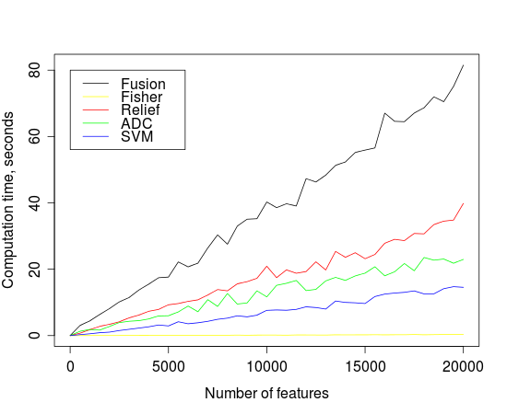
Rezultatai
Pasiūlymas kaip geriau organizuoti darbą universitete;

Slide 5
Ačiū už dėmesį!
Ar turite klausimų?

